Slide 1

Introducing SQL Operations Studio
Luca Bruni

Slide 2
Sponsor

Slide 3



Luca Bruni
~15 anni di esperienza
Software & Data Architect
mindCube S.a.g.l.
Contributor UGISS
User Group Italiano SQL Server (PASS Chapter)
Speaker?
Vediamo come va!
eMail: mrg3d@hotmail.com
twitter: @mrg3d
linkedIn: https://www.linkedin.com/in/mrg3d/

Slide 4
Introduzione

Slide 5



Il 2017…
Anno ricco di novità per SQL Server.
ERRATA CORRIGE: Genenal availability != Cross Platform
SQL Server anywhere
Ok.. Il server! Ed i client?

Slide 6
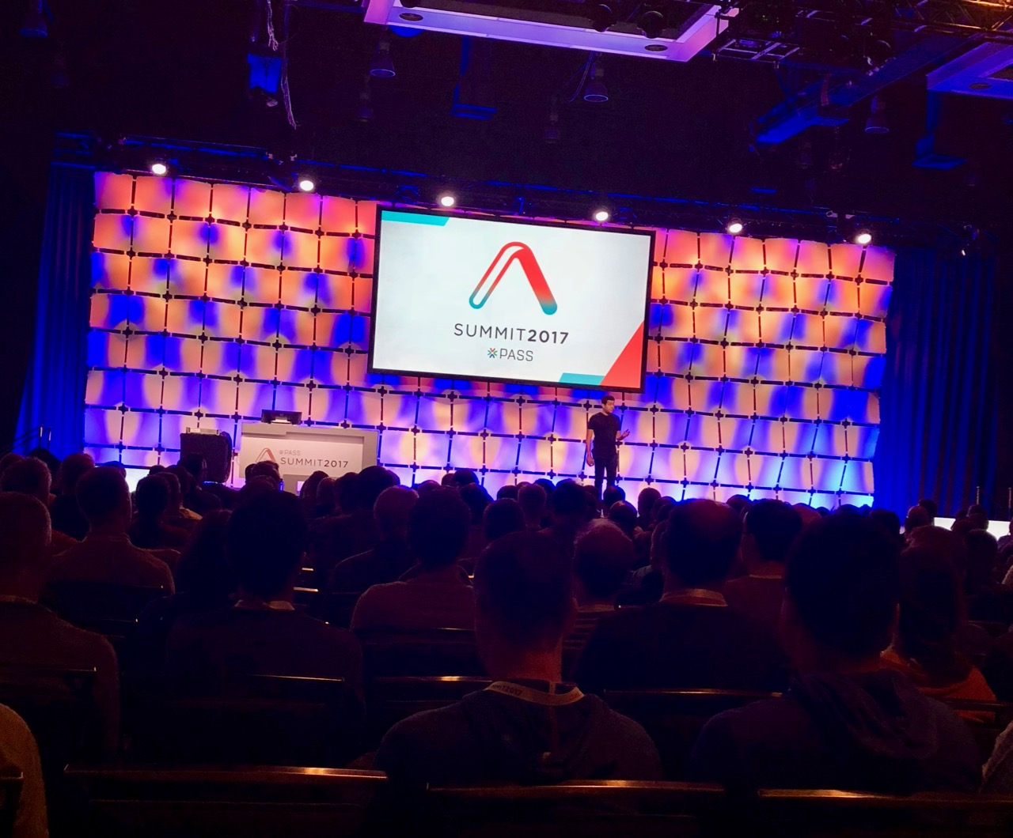
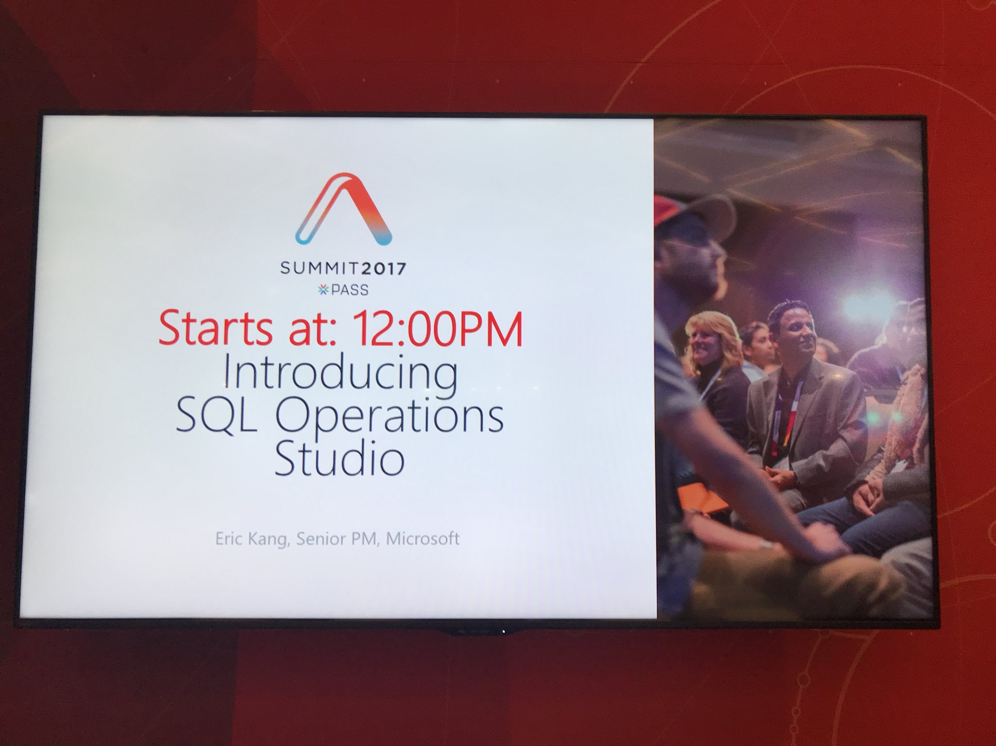
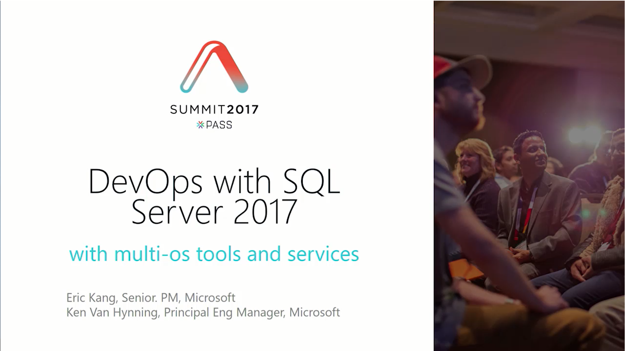
La presentazione

Slide 7
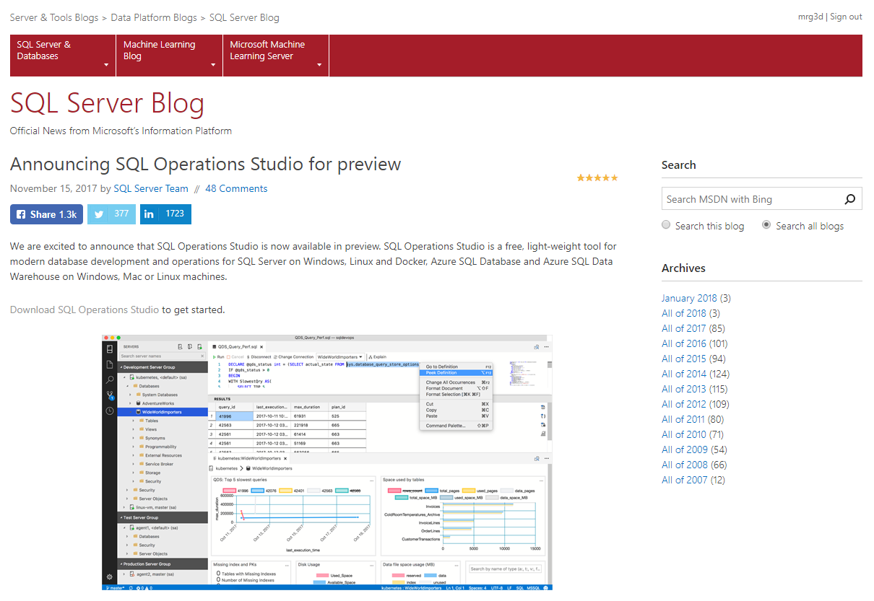
L’annuncio ufficiale

Slide 8


Cos’è SQL Operations Studio?
Progetto open source
https://github.com/Microsoft/sqlopsstudio
Costruito “sopra” a Visual Studio Code
Electron Framework
https://electronjs.org/

Slide 9
Cos’é SQL Operations Studio?
“OpsStudio”
public preview
For Database Dev
For Ops
Empowers DevOps practice
Introducing SQL Operations Studio – Eric Kang
https://channel9.msdn.com/Events/Connect/2017/T255/player

Slide 10

Ops Studio é
Light Weight
Extensible
Free
For Windows,
macOS and Linux
~
~
For SQL Server running anywhere, Azure SQLDB & DW
Introducing SQL Operations Studio – Eric Kang
https://channel9.msdn.com/Events/Connect/2017/T255/player

Slide 11
Funzionalità e caratteristiche

Slide 12
Core functionalities
Connettersi a SQL Server
Esplorazione degli oggetti
Editing avanzato per T-SQL
Intellisense (anche per Azure SQLDB)
Esecuzione e visualizzazione dei risultati

Slide 13
Peculiarità
Code snippets
Integrated Terminal
User e workspace settings
Source Control
Dashboard e Insight Widget
Extensibility

Slide 14
Code snippets
Template per facilitare la creazione di database e dei loro oggetti
Richiamabili mediante la keyword sql
Built-in snippets T-SQL
Supporto per la creazione di snippets definiti dall’utente

Slide 15
Integrated Terminal
Multiple terminal
Supporto per qualsiasi shell
Bash, PowerShell, sqlcmd, bcp, psql, ssh, etc…
purché supporti stdin/stdout/stderr redirection
Configurabile
Terminal Display Settings
Terminal Key Bindings

Slide 16
User e workspace settings
Possibilità di personalizzare praticamente tutto
Editor, UI e Functional behavior
Due diversi scope
User settings
Workspace settings
Workspace = folder di lavoro
Alcuni settings “famosi”
Hot Exit
Tab Color

Slide 17

Source Control
Git Source Control Manager (SMC) by design
Richiede installazione di Git (>2.0.0)
Ereditato dal layer di Visual Studio Code
Non supporta (al momento) altri SCM provider
Versioning dei workspace e non dei database schema!

Slide 18
Dashboard & Insights
Dashboard
Server & Database Dashboard
Struttura salvata nei Settings
Insight Widget
Dare uno sguardo rapido a cosa succede nel sistema
Entrare nei dettagli
Prendere decisioni attraverso le Insight Action
non disponibile in Preview
Definibili dall’utente

Slide 19
Extensibility
Insight Extensibility
UI Extensibility
Database Management Protocol (DMP)
https://github.com/Microsoft/sqltoolsservice
SQL Operations Studio SQL Tiger Team Introduction
https://www.youtube.com/watch?v=AwW-SRFU2zQ

Slide 20
DEMO https://github.com/mrg3d/demo-opsstudio-repo

Slide 21
Prospettive future e FAQ

Slide 22
Prospettive future e FAQ
A che punto è il progetto?
A quando la General Availability?
SQL Ops Studio sostituirà SSMS?
Che ne è delle altre componenti (SSRS, SSIS, etc) ?

Slide 23
Focus del team di sviluppo
Sviluppo delle Core Functionalities
Rendere il tool più stabile, performante e UI-driven
Sviluppo del sistema di Extensibility
mettere in grado chiunque di sviluppare le proprie estensioni (Microsoft stessa, ISV e community members)

Slide 24
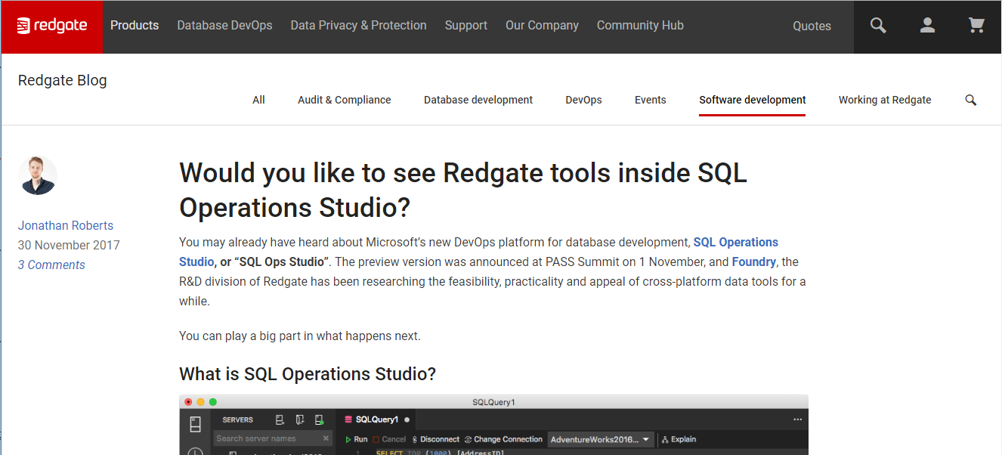
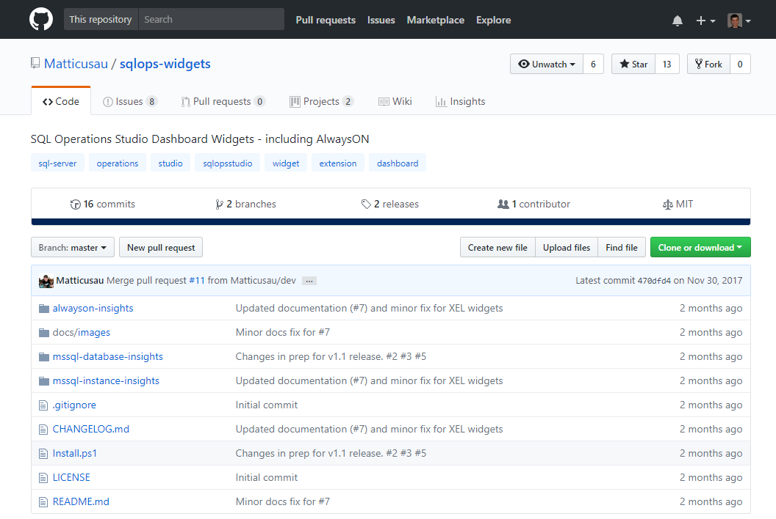
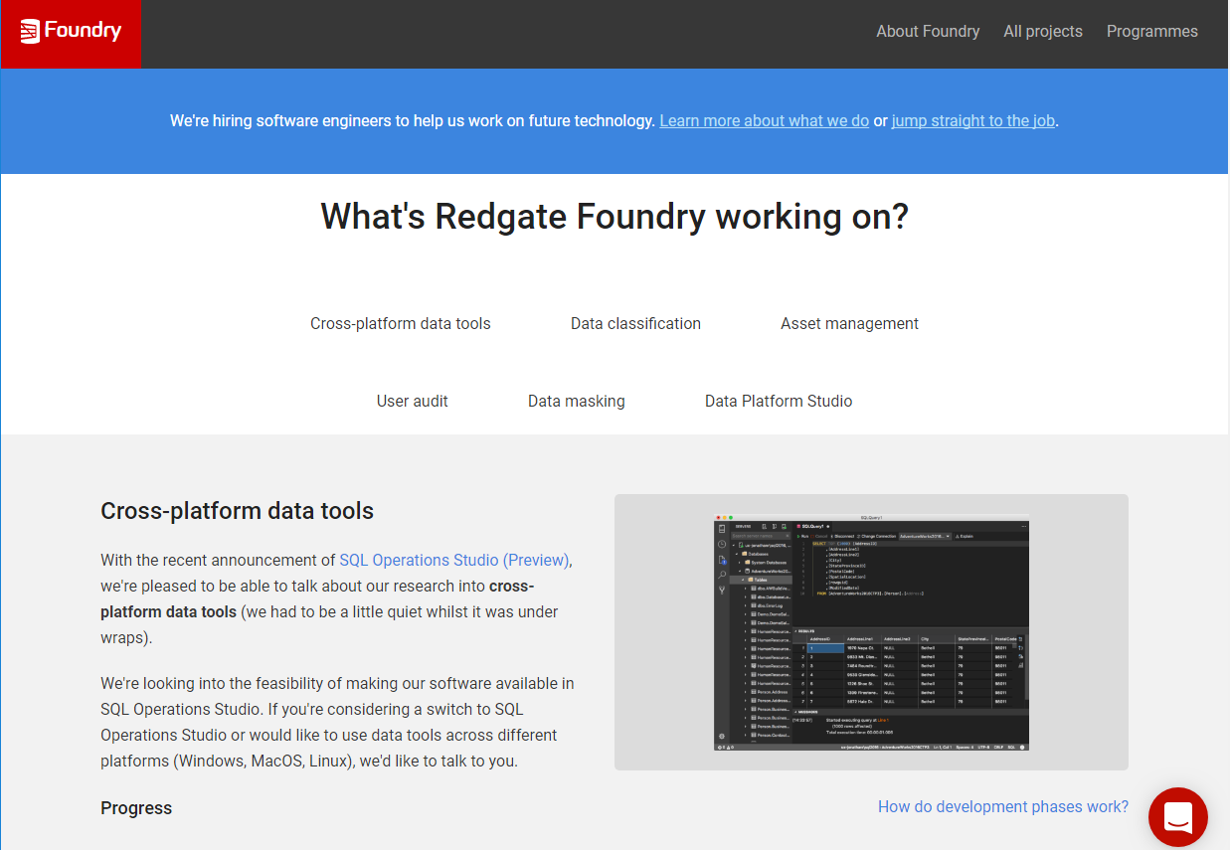
Approposito di Extensibility…

Slide 25
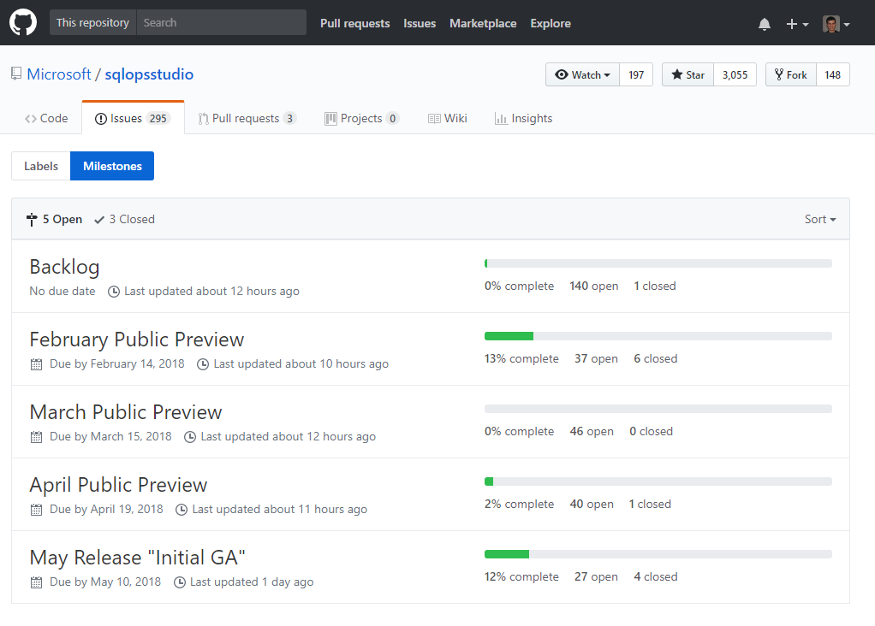
Sviluppo e Release plan
Community driven
Scenario CI e CD
Rilasci a scadenza mensile
Initial GA

Slide 26
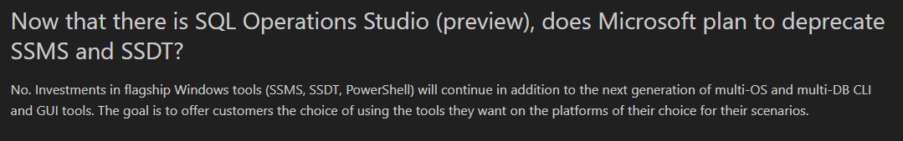
SQL Ops Studio sostituirà SSMS?
Come riportato sulla FAQ del sito ufficiale:

Slide 27
Che ne è delle altre componenti?
Alcuni strumenti sembra non rientreranno nel progetto
Reporting Services
Integration Services
…
Altri sono già pianificati oppure in fase di valutazione
Supporto per Always On Availability Group
Profiler
Table designer
SQL Agent
…
Altre feature potrebbero essere rese disponibili attraverso il sistema di Extensibility

Slide 28
Conclusioni

Slide 29
Recap
Premessa
Introduzione al tool
Esplorazione funzionalità di base
Introduzione nuove feature
Demo
Prospettive future e FAQ

Slide 30
Il potenziale di SQL Ops Studio
Strumento per lo sviluppo e la gestione di
Server
Database
Strumento per la creazione di soluzioni
Portable
Repeatable
Automatable

Slide 31
Risorse
Github
https://github.com/Microsoft/sqlopsstudio
Documentazione online
https://docs.microsoft.com/en-us/sql/sql-operations-studio/what-is
Account twitter ufficiale - @sqlopsstudio
https://twitter.com/sqlopsstudio
Introducing SQL Operations Studio – Eric Kang
https://channel9.msdn.com/Events/Connect/2017/T255/player
SQL Operations Studio SQL Tiger Team Introduction
https://www.youtube.com/watch?v=AwW-SRFU2zQ
SQL Operations Studio – Comprehensive guide to the new database DevOps tool!
http://blog.sqlterritory.com/2017/12/19/sql-operations-studio-comprehensive-guide/

Slide 32
Domande?
mrg3d@hotmail.com
twitter: @mrg3d
https://www.linkedin.com/in/mrg3d/

Slide 33
Grazie per l’attenzione!
mrg3d@hotmail.com
twitter: @mrg3d
https://www.linkedin.com/in/mrg3d/

